Slide 1
פעולות עם עמודות ופורמטים

Slide 2
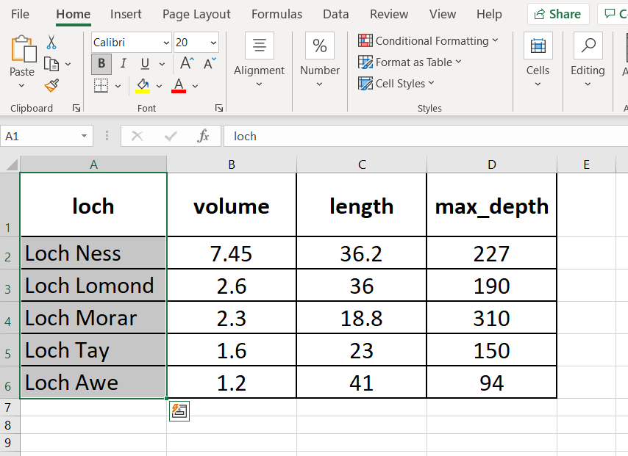
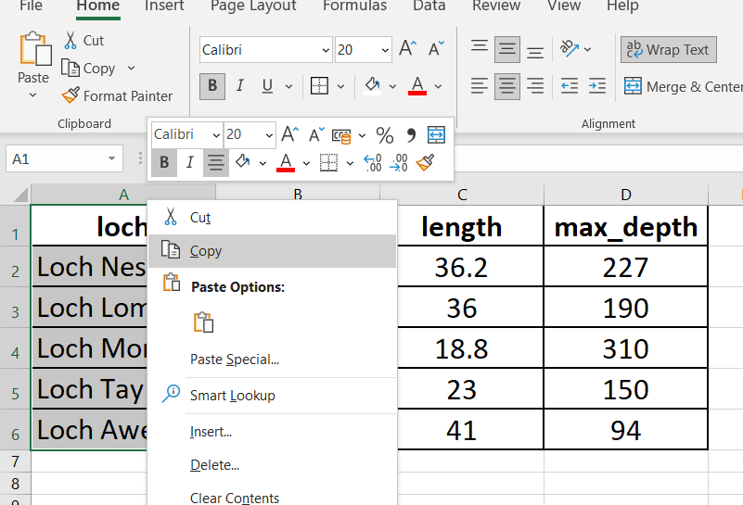
לבחור עמודה
סמן את העמודה שברצונך לבחור ולחץ בלחצן ימני "העתק"
Select

Slide 3
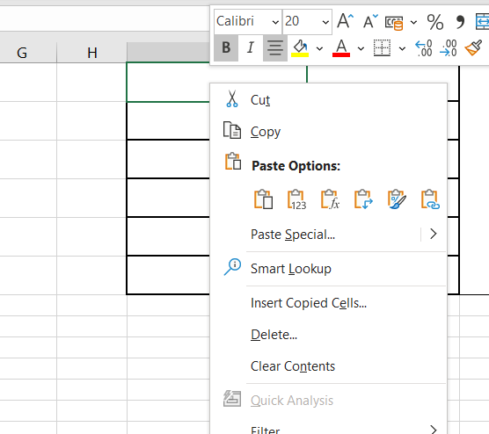
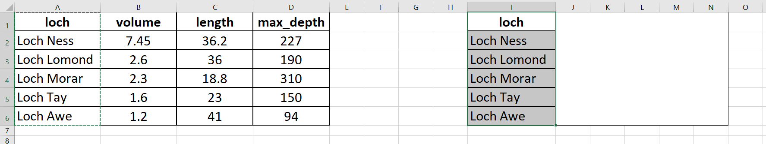
לבחור עמודה
בחר מקום ריק בגיליון שלשם תרצה להעביר את העמודה ולחץ על לחצן ימני ו"הדבק"

Slide 4
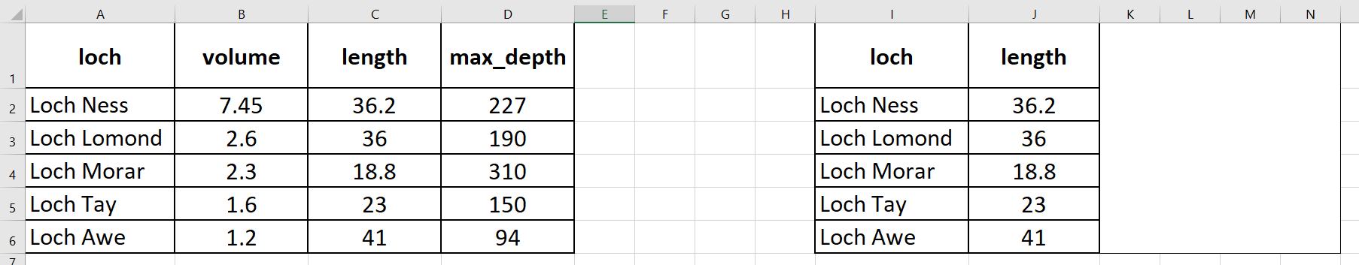
לבחור עמודה
חזור על הפעולות עד שתעתיק את כל העמודות שתרצה למקום אחר.

Slide 5
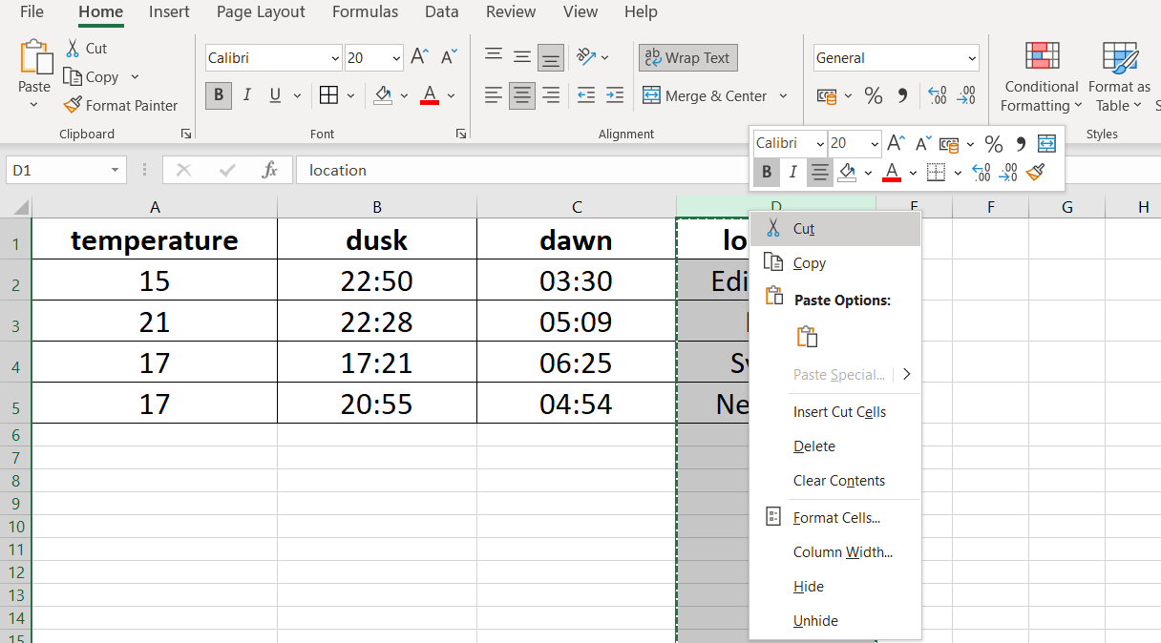
לשנות סדר העמודות
סמן את העמודה שתצרה להעביר למקום אחר ובלחצן ימני "גזור"

Slide 6
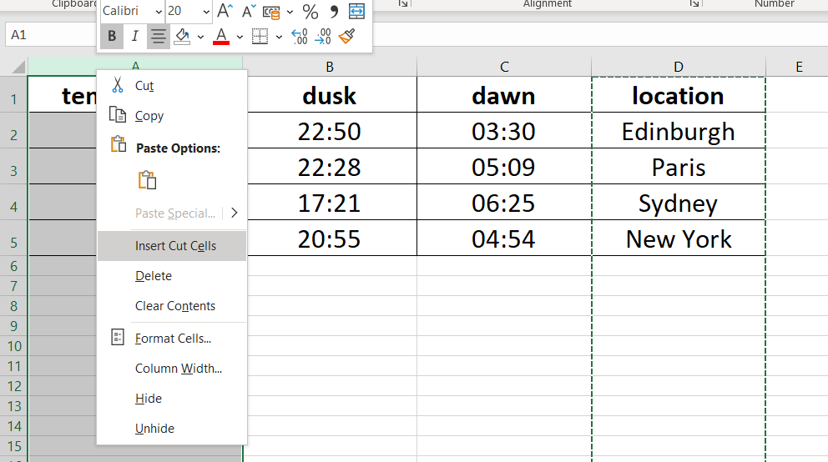
לשנות סדר העמודות
סמן עמודה אחרת שלידה תרצה להעביר את העמודה שגזרת ובלחצן ימני "הכנס תאים"

Slide 7
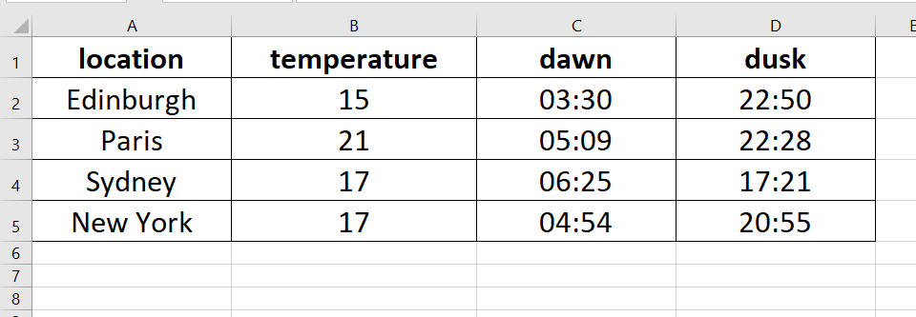
לשנות סדר העמודות
חזור על הפעולות עד שתסדר את כל העמודות בסדר הרצוי.
לחילופין, אפשר להעתיק ולהדביק את העמודות בטבלה נפרדת בסדר הרצוי.

Slide 8
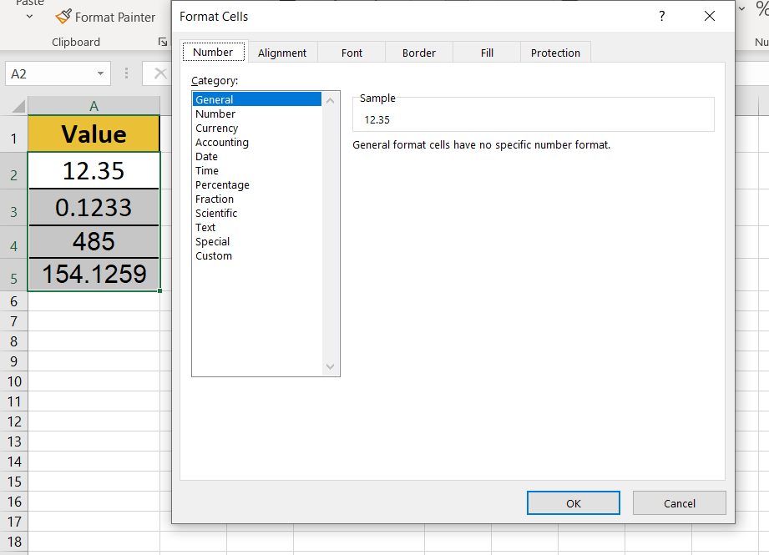
שינוי פורמט באקסל
סמן את העמודה שבה תרצה לשנות את הפורמט
לחצן ימני "עיצוב תאים" או CTRL+1
Windows | Ctrl + 1
Mac | Command + 1

Slide 9
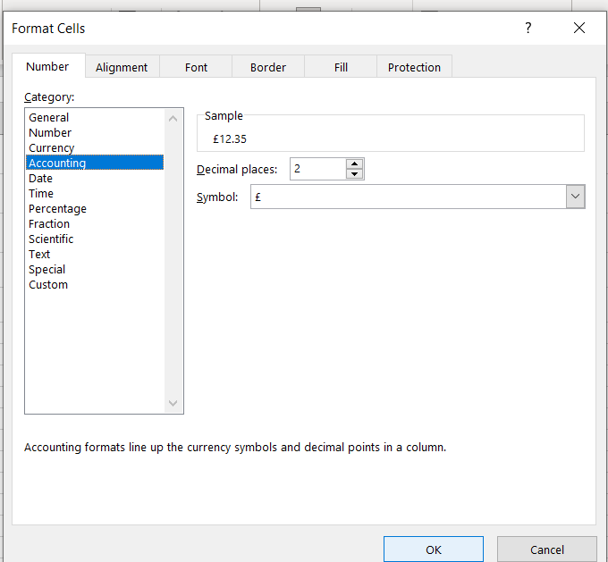
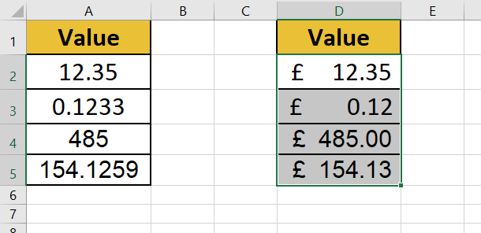
שינוי פורמט באקסל
בחר את הפורמט הרצוי ולחץ OK

Slide 10
מידע נוסף
https://support.microsoft.com/en-us/excel

Slide 11





How you can use this lesson
You are free to:
Share – copy and redistribute the material in any medium or format
Adapt – remix, transform and build upon the material
Under the following terms:
Attribution — You must give appropriate credit, provide a link to the license, and indicate if changes were made. You may do so in any reasonable manner, but not in any way that suggests the licensor endorses you or your use.
NonCommercial — You may not use the material for commercial purposes.
ShareAlike — If you remix, transform, or build upon the material, you must distribute your contributions under the same license as the original.
© 2021. This work is licensed under a CC BY-NC-SA 4.0 license.
Created by Effini in partnership with Data Education in Schools, The Data Lab and Data Skills for Work, with funding from the Scottish Government.

